Slide 1
기존 옷 데이터 저장
나의 옷 정보
USB CAM
Raspberry Pi
Image Data
AWS IoT
현재 코디 유행도 평가
Image Bigdata
LCD
UI/UX
옷 BigData 정보
AWS AI 분석
AI result Data
Application
AWS IoT
코디 유행도 평가
나의 옷 정보

Slide 2
어울리는 옷 추천
Image Bigdata
LCD
UI/UX
옷 BigData 정보
AWS AI 분석
AI result Data
Application
AWS IoT
어울리는 옷 추천
나의 옷 정보
온습도 경고 알림
LCD
UI/UX
MQTT
AWS IoT
Arduino
Raspberry Pi
Application
Temperature Data Humidity Data
Temperature Data Humidity Data
Temperature
Humidity

Slide 3
IoT
USB CAM
LCD
UI/UX
AWS IoT
Raspberry Pi
Image Data
Application
Temperature Data Humidity Data
AI result Data
MQTT
Arduino
Temperature
Humidity

Slide 4
시스템 구상도
Image Bigdata
옷 BigData 정보
나의 옷 정보, 실시간 이미지
색상 조합 판단 올해의 색과 어울리는 조합 판단
USB CAM
카테고리, 색상 분석
AWS AI 분석
LCD
UI/UX
기존 옷 데이터 저장
AI result Data
Raspberry Pi
Application
현재 코디 유행도 평가
MQTT
어울리는 옷 추천
Image Data
Image Data Temperature Data Humidity Data
Arduino
AWS IoT
AWS SNS
온 · 습도 경고 알림
실시간 이미지
온습도 데이터
Temperature
Humidity

Slide 5





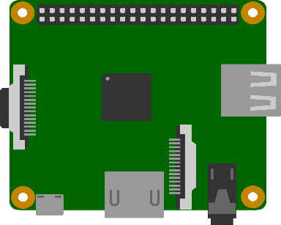



01 프로젝트 배경
프로젝트 구조-전체 구성
Image Data Temperature Data Humidity Data
Image Data
Image Data Temperature Data Humidity Data

